Slide 1
Object Oriented Programming I

Slide 2
Class
Class adalah sebuah contruct yang memungkinkan kita untuk membuat tipe data custom dengan mengelompokan property, metode, dan event.
Class mirip seperti blueprint.
Class dideklarasikang menggunkan keyword new.
Jika class dideklarasikan tidak dengan static, maka kita dapat membuat object atau instansisi dari class tersebut.
Jika class dideklarasikan dengan static, maka kita tidak dapat membuat instansiasi dari class tersebut.

Slide 3

Mendeklarasikan Class
Class dideklarasikan dengan keyword new.
Keyword class diproses berdasarkan akses level. Pada dicontoh diatas adalah public.
Nama dari sebuah class diikuti setelah keyword class.
Fields, properties, methods, and events pada sebuah class secara kolektif disebut sebagai class member.

Slide 4

Object
Sebuah class definisikan seperti cetak biru yang menentukan apa jenis yang bisa dilakukan.
Sebuah objek pada dasarnya adalah sebuah blok memori yang telah dialokasikan dan dikonfigurasi sesuai dengan cetak biru.
Sebuah program dapat membuat banyak objek dari kelas yang sama.
object juga disebut instance, dan mereka dapat disimpan baik dalam variabel bernama atau dalam array atau koleksi.
Object dapat dibuat dengan cara berikut :
Atau
Atau

Slide 5
Encapsulation
Tiga pilar utama object oriented programming adalah encapsulation, inheritance, polymorphism.
Encapsulation adalah pembuatan class itu sendiri.
Didalam sebuah class terdapat property, method, event, contructor, destructorn, dan yang lainnya yang disebut dengan class member atau anggota class.
Class member dapat diakses dari luar class, sesuai dengan access level yang dideklarasikan dalam membuat class.
Class member antara lain :
Fields
Constants
Properties
Methods
Constructors
Destructors
Events
Indexers
Operators
Nested Types

Slide 6
Materi Logic 5
Soal, Algoritma, dan Pembahasan Code

Slide 7
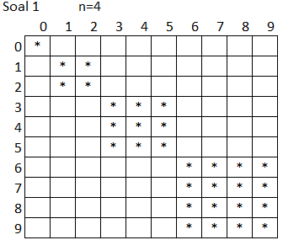
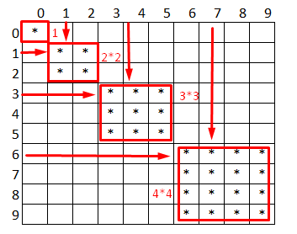
Soal 01
Dari gambar dua dimensi diatas, dapat kita buat algoritma sebagai berikut :
Kita buat variable untuk menampung nilai n.
Kita buat variable untuk menampung panjang dimensi.
Kita buat perulangan untuk menghitung panjang dimensi, nP.
Kita buat variable untuk menampung array dua dimensi dengan dimensi nP.
Kita buat looping untuk bangun ke satu sampai ke n.
Kita buat looping untuk membuat isi dari setiap bangun dengan panjang n*n. looping pertama untuk baris bangun ke n diwakili dengan variable i, dan looping kedua untuk kolom bangun ke n diwakili dengan variable j.
Kita isi array dua dimensi.
Kita tampilkan array dua dimensi.

Slide 8
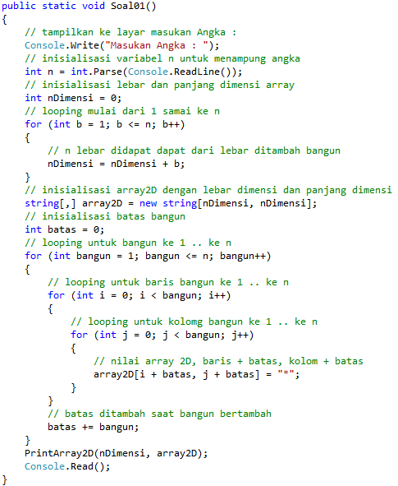
Method Soal01

Slide 9
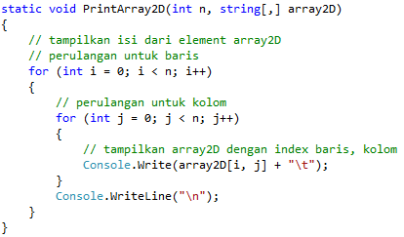
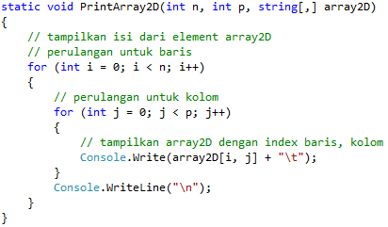
Method PrintArray2D

Slide 10
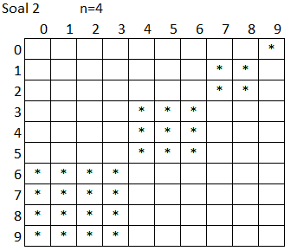
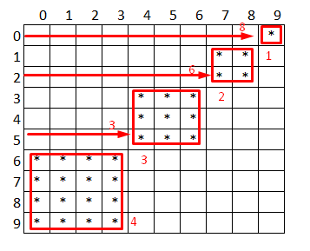
Soal 02
Dari gambar dua dimensi diatas, dapat kita buat algoritma sebagai berikut :
Kita buat variable untuk menampung nilai n.
Kita buat variable untuk menampung panjang dimensi.
Kita buat perulangan untuk menghitung panjang dimensi, nP.
Kita buat variable untuk menampung array dua dimensi dengan dimensi nP.
Kita buat looping untuk bangun ke satu sampai ke n.
Kita buat looping untuk membuat isi dari setiap bangun dengan panjang n*n. looping pertama untuk baris bangun ke n diwakili dengan variable i, dan looping kedua untuk kolom bangun ke n diwakili dengan variable j.
Kita isi array dua dimensi.
Kita tampilkan array dua dimensi.

Slide 11
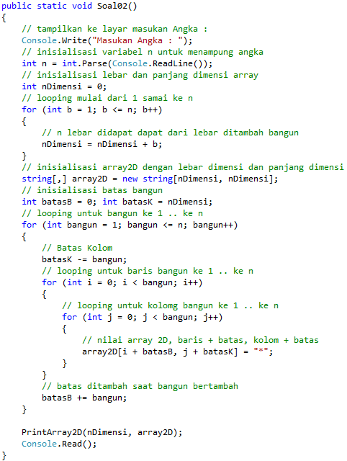
Method Soal02

Slide 12
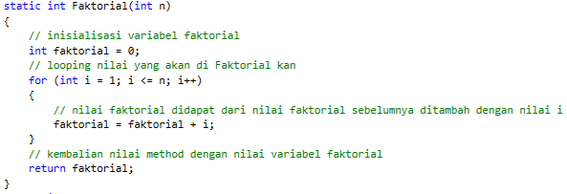
Method Faktorial

Slide 13
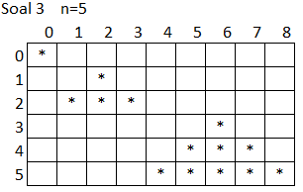
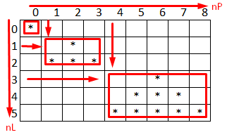
Soal 03
Dari gambar dua dimensi diatas, dapat kita buat algoritma sebagai berikut :
Kita buat variable untuk menampung nilai n.
Kita buat variable untuk menampung panjang dimensi.
Kita buat perulangan untuk menghitung panjang dimensi, nP.
Kita buat variable untuk menampung array dua dimensi dengan dimensi nP.
Kita buat looping untuk bangun ke satu sampai ke n.
Kita buat looping untuk membuat isi dari setiap bangun dengan panjang n*n. looping pertama untuk baris bangun ke n diwakili dengan variable i, dan looping kedua untuk kolom bangun ke n diwakili dengan variable j.
Kita isi array dua dimensi.
Kita tampilkan array dua dimensi.

Slide 14
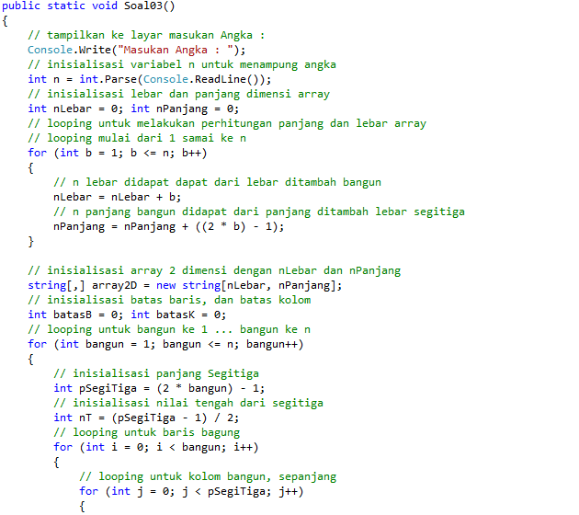
Method Soal03

Slide 15
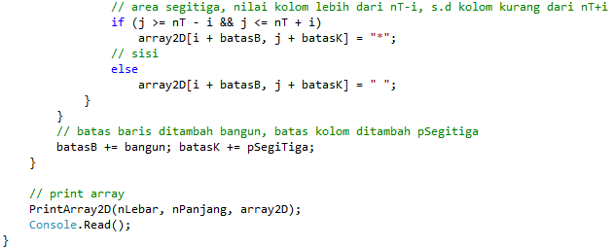
Lanjutan…

Slide 16
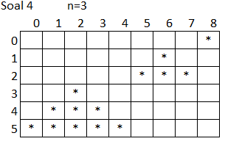
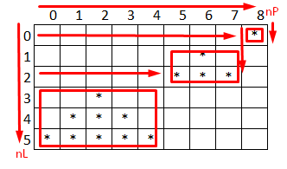
Soal 04
Dari gambar dua dimensi diatas, dapat kita buat algoritma sebagai berikut :
Kita buat variable untuk menampung nilai n.
Kita buat variable untuk menampung panjang dimensi.
Kita buat perulangan untuk menghitung panjang dimensi, nP.
Kita buat variable untuk menampung array dua dimensi dengan dimensi nP.
Kita buat looping untuk bangun ke satu sampai ke n.
Kita buat looping untuk membuat isi dari setiap bangun dengan panjang n*n. looping pertama untuk baris bangun ke n diwakili dengan variable i, dan looping kedua untuk kolom bangun ke n diwakili dengan variable j.
Kita isi array dua dimensi.
Kita tampilkan array dua dimensi.

Slide 17
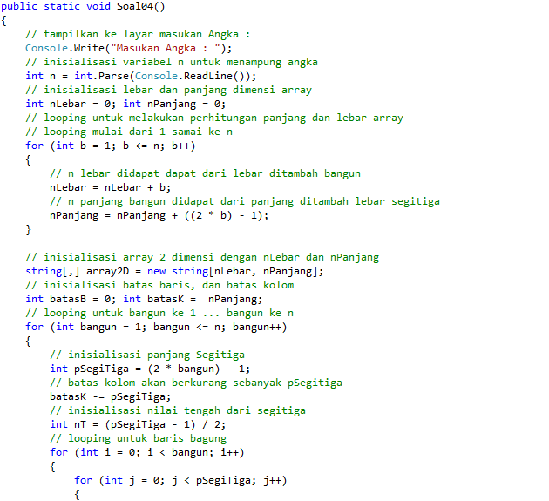
Method Soal04

Slide 18
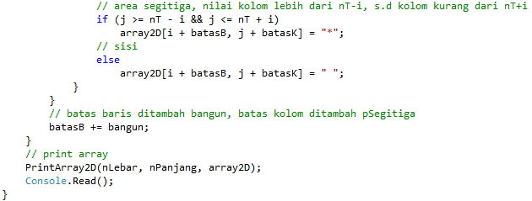
Lanjutan ….

Slide 19
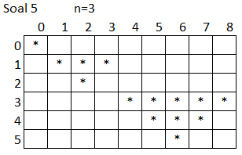
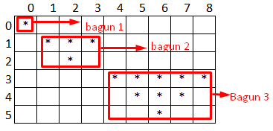
Soal 05
Dari gambar dua dimensi diatas, dapat kita buat algoritma sebagai berikut :
Kita buat variable untuk menampung nilai n.
Kita buat variable untuk menampung lebar dimensi.
Lebar dimensi diperoleh dengan membuat method Faktorial dari n;
Kita buat variable untuk menampung panjang dimensi.
Panjang dimensi didapat dari panjang segitiga dari segitiga satu sampai segitika ke n.
Kita buat variable untuk menampung array dua dimensi dengan dimensi nLebar dan nPanjang.
Kita buat looping untuk bangun ke satu sampai ke n.
Kita buat looping untuk membuat isi dari setiap bangun dengan panjang n*n. looping pertama untuk baris bangun ke n diwakili dengan variable i, dan looping kedua untuk kolom bangun ke n diwakili dengan variable j.
Kita isi array dua dimensi.
Kita tampilkan array dua dimensi.

Slide 20
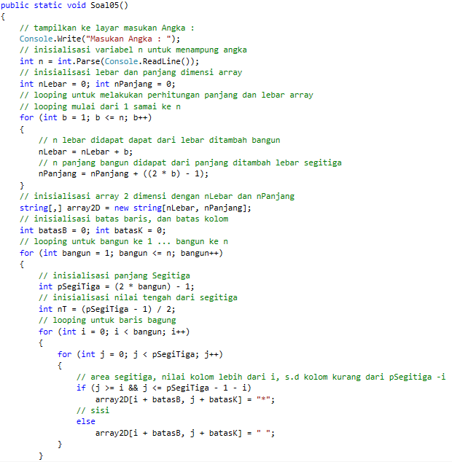
Method Soal05

Slide 21
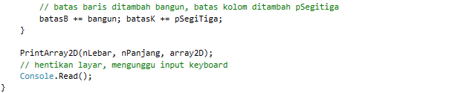
Lanjutan ….

Slide 22
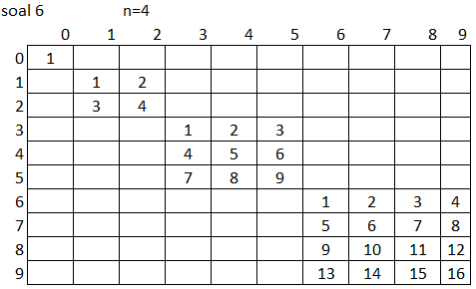
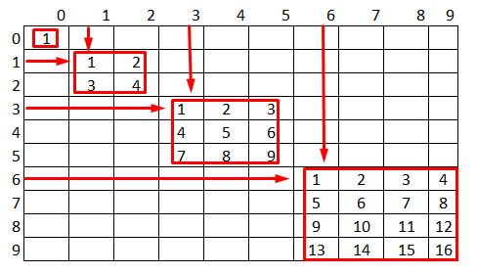
Soal 06
Dari gambar dua dimensi diatas, dapat kita buat algoritma sebagai berikut :
Kita buat variable untuk menampung nilai n.
Kita buat variable untuk menampung panjang dimensi array.
Panjang dimensi diperoleh dengan membuat method Faktorial dari n;
Kita buat variable untuk menampung array dua dimensi dengan dimensi nPanjang.
Kita buat looping untuk bangun ke satu sampai ke n.
Kita buat looping untuk membuat isi dari setiap bangun dengan panjang n*n. looping pertama untuk baris bangun ke n diwakili dengan variable i, dan looping kedua untuk kolom bangun ke n diwakili dengan variable j.
Kita isi array dua dimensi.
Kita tampilkan array dua dimensi.

Slide 23
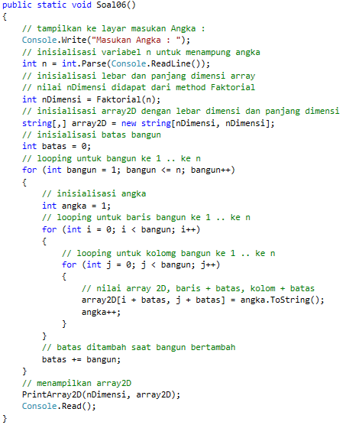
Method Soal06

Slide 24
Method Faktorial

Slide 25
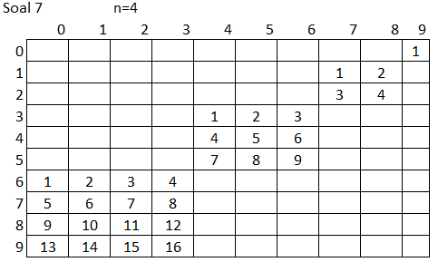
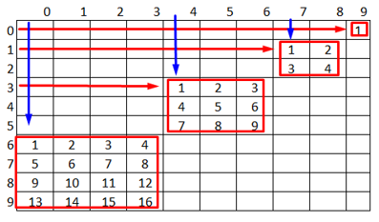
Soal 07
Dari gambar dua dimensi diatas, dapat kita buat algoritma sebagai berikut :
Kita buat variable untuk menampung nilai n.
Kita buat variable untuk menampung panjang dimensi array.
Panjang dimensi diperoleh dengan membuat method Faktorial dari n;
Kita buat variable untuk menampung array dua dimensi dengan dimensi nPanjang.
Kita buat variable untuk menampung batas Baris, dan batas kolom. Batas baris dimulai dari nol, dan batas kolom dimulai dari nDimensi.
Kita buat looping untuk bangun ke satu sampai ke n.
Kita buat looping untuk membuat isi dari setiap bangun dengan panjang n*n. looping pertama untuk baris bangun ke n diwakili dengan variable i, dan looping kedua untuk kolom bangun ke n diwakili dengan variable j.
Kita isi array dua dimensi.
Kita tampilkan array dua dimensi.

Slide 26
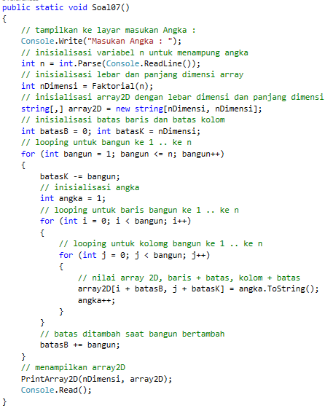
Method Soal07

Slide 27
Method Faktorial

Slide 28
Soal 07
Dari gambar dua dimensi diatas, dapat kita buat algoritma sebagai berikut :
Kita buat variable untuk menampung nilai n.
Kita buat variable untuk menampung panjang dimensi array.
Panjang dimensi diperoleh dengan membuat method Faktorial dari n;
Kita buat variable untuk menampung array dua dimensi dengan dimensi nPanjang.
Kita buat variable untuk menampung batas Baris, dan batas kolom. Batas baris dimulai dari nol, dan batas kolom dimulai dari nDimensi.
Kita buat looping untuk bangun ke satu sampai ke n.
Kita buat looping untuk membuat isi dari setiap bangun dengan panjang n*n. looping pertama untuk baris bangun ke n diwakili dengan variable i, dan looping kedua untuk kolom bangun ke n diwakili dengan variable j.
Kita isi array dua dimensi.
Kita tampilkan array dua dimensi.

Slide 29
Method Soal07

Slide 30
Method Faktorial

Slide 31
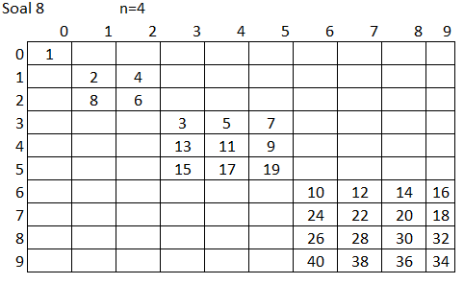
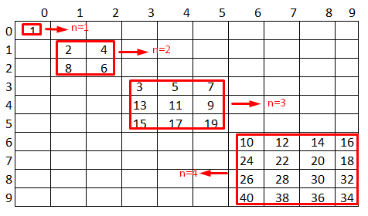
Soal 08
Dari gambar dua dimensi diatas, dapat kita buat algoritma sebagai berikut :
Kita buat variable untuk menampung nilai n.
Kita buat variable untuk menampung panjang dimensi array.
Panjang dimensi diperoleh dengan membuat method Faktorial dari n;
Kita buat variable untuk menampung array dua dimensi dengan dimensi nPanjang.
Kita buat variable untuk menampung batas. Batas baris dimulai dari nol.
Kita buat looping untuk bangun ke satu sampai ke n.
Kita buat looping untuk membuat isi dari setiap bangun dengan panjang n*n. looping pertama untuk baris bangun ke n diwakili dengan variable i, dan looping kedua untuk kolom bangun ke n diwakili dengan variable j.
Kita isi array dua dimensi.
Kita tampilkan array dua dimensi.

Slide 32
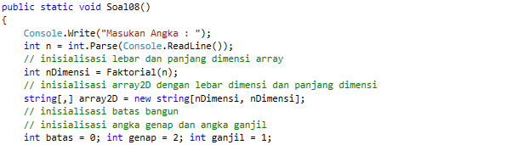
Method Soal08 – Deklarasi Variabel

Slide 33
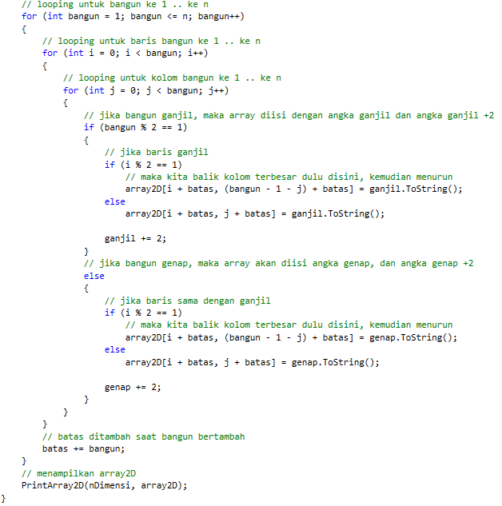
Method Soal08 – Pengisian Array

Slide 34
Method Faktorial

Slide 35
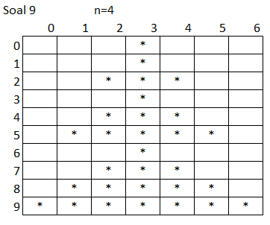
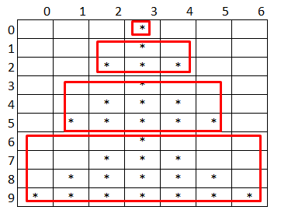
Soal 09
Dari gambar dua dimensi diatas, dapat kita buat algoritma sebagai berikut :
Kita buat variable untuk menampung nilai n.
Kita buat variable untuk menampung panjang dimensi array dengan nilai (n*2)-1.
Kita buat variable untuk menampung lebar dimensi dengai nilai factorial dari n.
Kita buat variable untuk menampung array dua dimensi dengan dimensi nLebar dan nPanjang.
Kita buat looping untuk bangun ke satu sampai ke n.
Kita buat looping untuk membuat isi dari setiap bangun dengan panjang n*n. looping pertama untuk baris bangun ke n diwakili dengan variable i, dan looping kedua untuk kolom bangun ke n diwakili dengan variable j.
Kita isi array dua dimensi.
Kita tampilkan array dua dimensi.

Slide 36
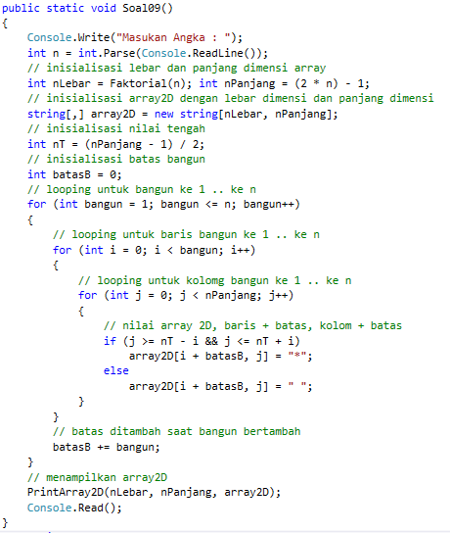
Method Soal09

Slide 37
Method Faktorial

Slide 38
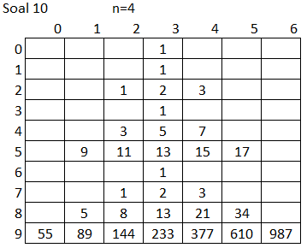
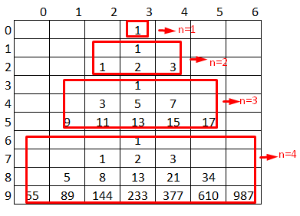
Soal 10
Dari gambar dua dimensi diatas, dapat kita buat algoritma sebagai berikut :
Kita buat variable untuk menampung nilai n.
Kita buat variable untuk menampung panjang dimensi array dengan nilai (n*2)-1.
Kita buat variable untuk menampung lebar dimensi dengai nilai factorial dari n.
Kita buat variable untuk menampung array dua dimensi dengan dimensi nLebar dan nPanjang.
Kita buat looping untuk bangun ke satu sampai ke n.
Kita buat looping untuk membuat isi dari setiap bangun dengan panjang n*n. looping pertama untuk baris bangun ke n diwakili dengan variable i, dan looping kedua untuk kolom bangun ke n diwakili dengan variable j.
Kita isi array dua dimensi.
Kita tampilkan array dua dimensi.

Slide 39
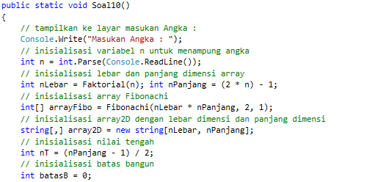
Method Soal10 – Deklarasi Variable

Slide 40
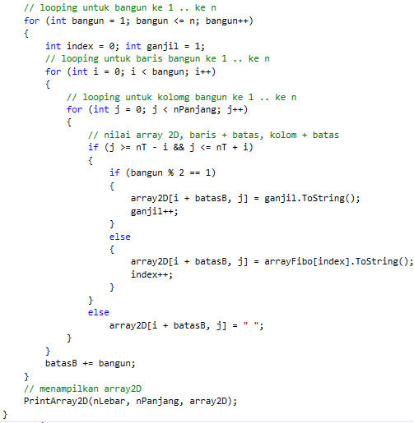
Method Soal10 – Pengisian Array

Slide 41
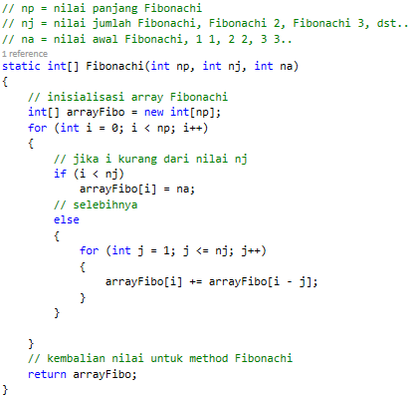
Method Faktorial dan Fibonachi

